Slide 1

UML工具：Rational Rose
葛倍良 黄鹏羽 金浩楠 余倩 周雨璐

Slide 2
目录
1
用 例 图
4
协 作 图
2
类 图
5
状 态 图
3
顺 序 图
6
部 署 图

Slide 3
用 例 图
用例
用于描述系统用功能，帮助分析人员理解系统的行为，是对系统的宏观的，整体的描述
目的
1）明确系统功能
2）为系统的功能提供清晰一致的描述
3）为系统测试打下基础
4）通过从需求的功能用例出发跟踪进入到系统中具体实现的类和方法

Slide 4
用 例 图
用例图
是显示一组用例，参与者以及它们之间关系的一种图
主要作用
1）用来描述将要开发系统的功能需求和系统使用场景
2）作为设计和开发的基础
3）可用来验证与确认系统需求

Slide 5
用 例 图
用例图元素
参与者，系统边界，用例，关联（参与者与用例）

Slide 6
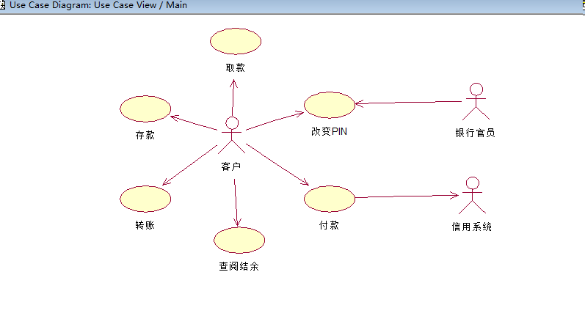
用例图示例
从用例图中我们可以看到系统干什么，与谁交互。用例是系统提供的功能，参与者是系统与谁交互，参与者可以是人、系统或其他实体。一个系统可以创建一个或多个用例图。

Slide 7
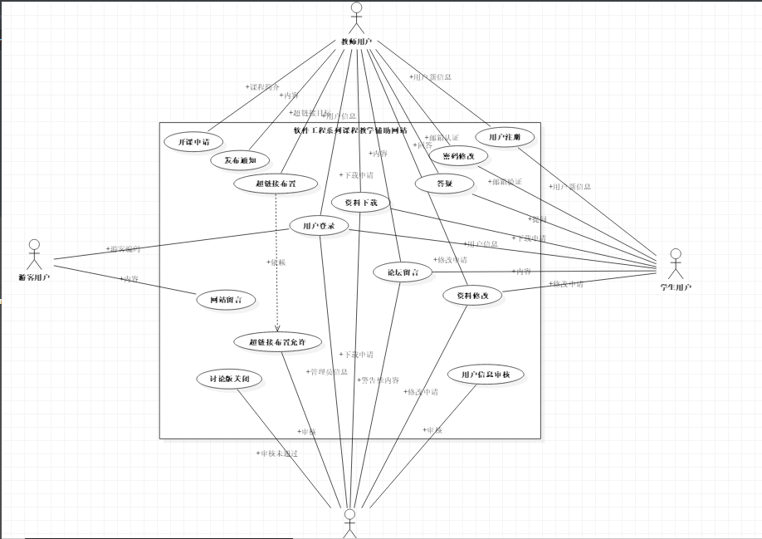
用 例 图

Slide 8
用 例 图
用例图之间的表示
包含关系，扩展关系，泛化关系，分组关系

Slide 9
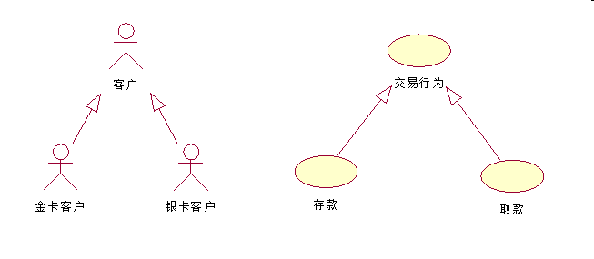
用例图示例

Slide 10
用 例 描述
用例描述
用例图是对用例的简单描述
用例描述对各个用例的详细的文档解释

Slide 11
用 例 描述
用例编号
用例名称
用例概述
范围
主参与者
次要参与者
项目相关人利益说明
前置条件
后置条件
成功保证
基本事件流 | 1、
 | 2、
扩展事件流 | 1、
 | 2、
子事件流
规则与约束

Slide 12
类 图
类
类是对一组具有相同属性、操作、关系、语义的对象的抽象。
包括名称，属性，操作。

Slide 13
类 图
名称（唯一）
简单名：一个单独的名称 teacher
全名：类名前面加上包的名称 Model：teacher
属性：
[可见性]属性名[：类型][=初始值][属性字符串]
private teacher：String
操作：
[可见性][(参数表)][:返回类型][{属性字符串}]
Public addteacher( ) :void

Slide 14
类 图
类之间的关系
使用依赖
依赖关系 抽象依赖
授权依赖
绑定依赖
关联关系
泛化关系
实现关系

Slide 15
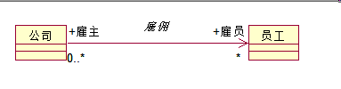
类图示例

Slide 16
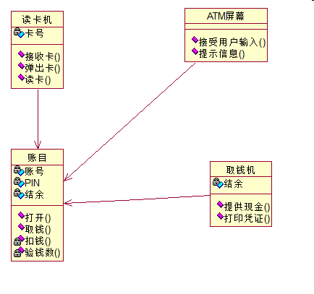
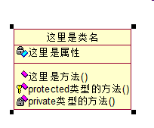
类图示例
类图显示系统之中类和类之间的交互。

Slide 17
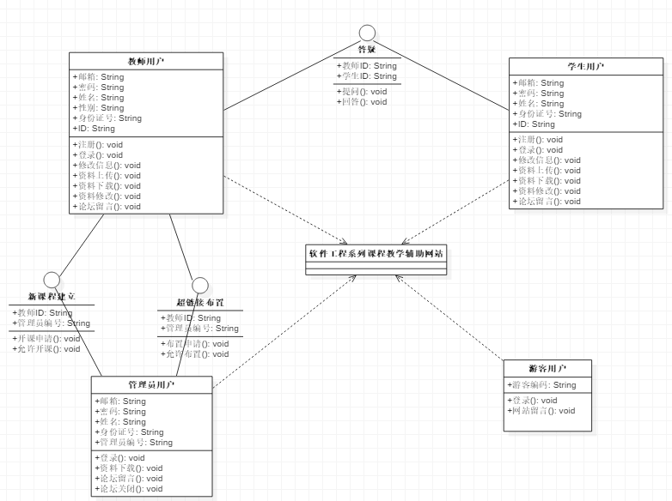
类图示例

Slide 18
顺 序 图
顺序图
是强调消息时间顺序的交互图，他描述了对象之间传送消息的时间顺序。
对用例进行时间上的细化分解。
基本内容
角色，对象，生命线，激活期，消息

Slide 19
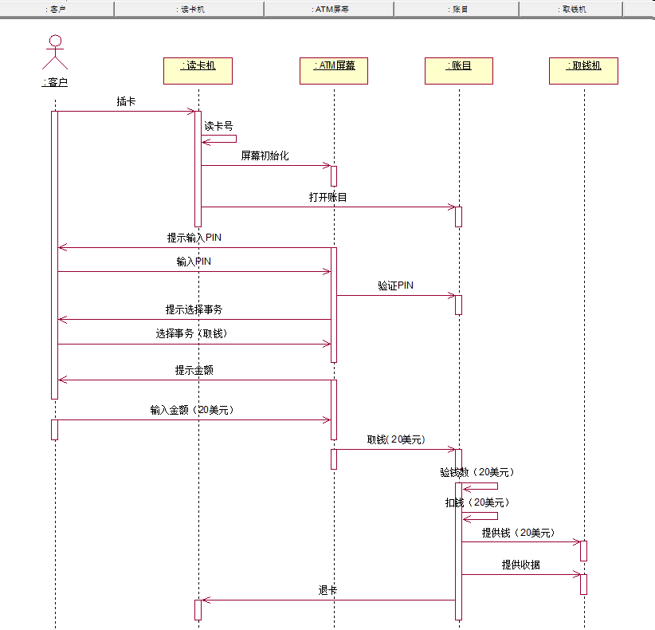
顺序图示例
序列图显示用例中的功能流程。

Slide 20
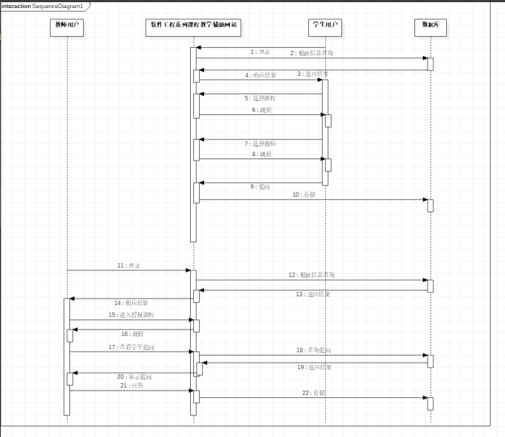
顺序图示例

Slide 21
协 作 图
通信图
（也叫合作图，UML2.0之后不再用协作图的说法）是一种交互图，强调发送和接收消息的对象之间的组织结构。
通信图的基本内容
活动者，对象，链接，消息

Slide 22
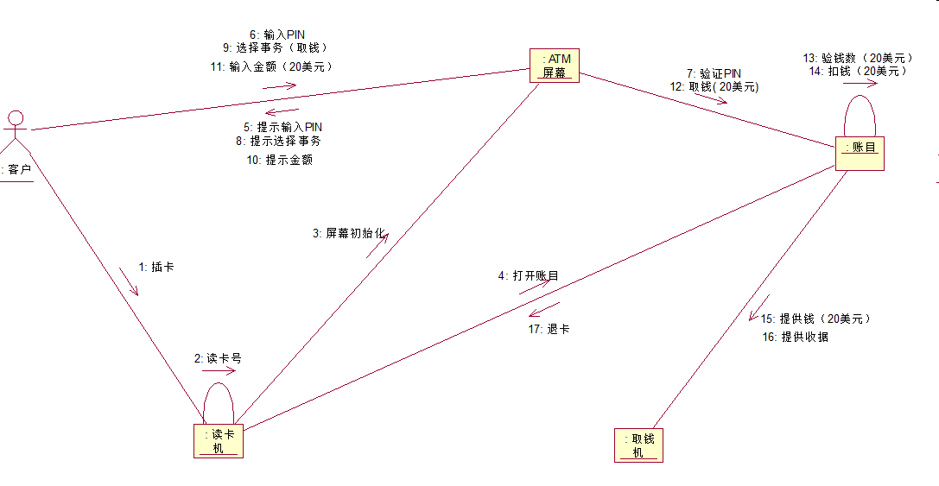
协作图示例

Slide 23
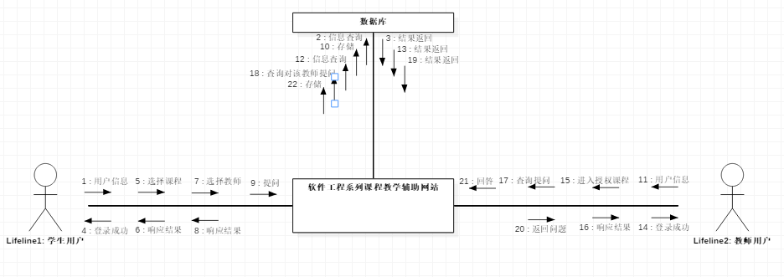
协作图示例

Slide 24
状 态 图
状态机图
通过建立类对象的生存周期模型来描述对象随时间变化的动态行为。指在对象的生命周期中满足某些条件，执行某些活动或等待某些事件时的一个条件或状况。
通信图的基本元素
状态（定义在生命周期的条件状况）
转换（状态之间的转移）

Slide 25
状 态 图
状态
名称（用来区分的文本字符）
进入/退出动作（表示进入/退出这个状态所执行的动作）
内部转换（使事件可以在不退出的状态的情况下在状态内得到处理）
子状态（状态图中内嵌的状态）
延迟事件（处理过程被推迟的事件）

Slide 26
状 态 图
转换
源状态（对象在被激发前的状态）
触发条件（引起转变的事件）
监护条件（触发条件后的布尔表达式）
动作（转换发生时对应执行，是一个原子操作不可被中断）
目标状态（转换后的状态）

Slide 27
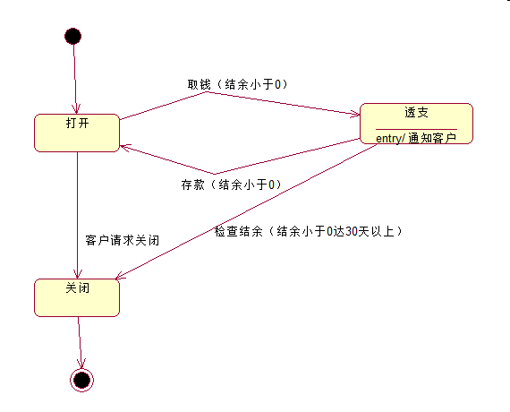
状态图示例
状态图显示了对象的动作行为，显示对象可能存在的各种状态，对象创建时的状态，对象删除时的状态，对象如何从一种状态转移到另一种状态，对象在不同状态中干什么。

Slide 28
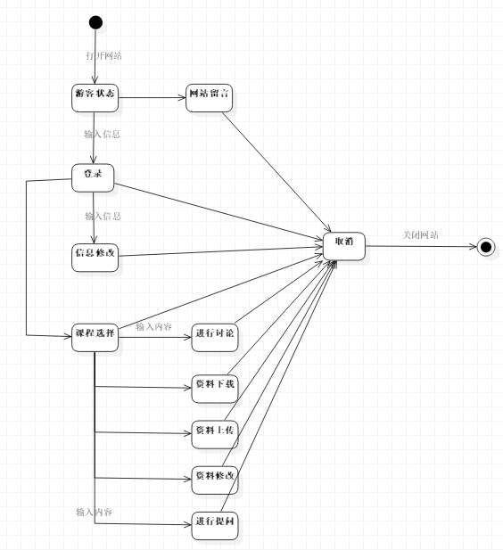
状态图示例

Slide 29
部 署 图
部署图
用于静态建模，表示运行时过程结点、组件实例以及对象结构的图。可显示计算结点的拓扑结构，通信路径，结点上运行的软件，软件包含的逻辑单元等。
通信图的基本内容
结点，组件，关系

Slide 30
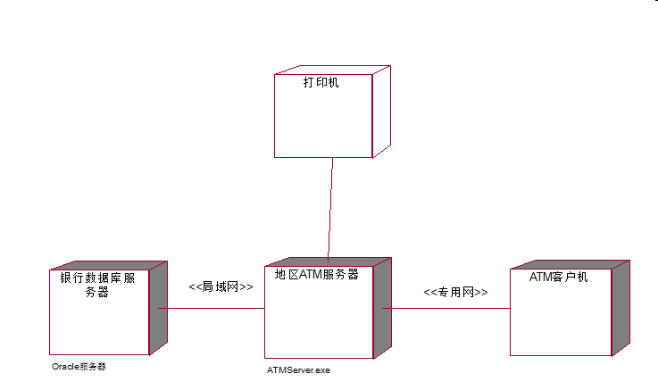
部署图示例
部署图显示网络的物理布局，系统中涉及的处理器、设备、连接和过程。处理器是网络中处理功能所在的机器，包括服务器和工作站，不包括打印机扫描仪之类的设备。处理器用来运行进程（执行代码）。一个项目只有一个部署图。

Slide 31
提 问
1、以上讲到的图中有那一类图是要配合文档的？
用例图

Slide 32
提 问
2、类之见的关系
依赖，关联，泛化，实现

Slide 33
提 问
3、这是什么图？
顺序图

Slide 34
分工与绩效评定
葛倍良(90):6类图的绘制
黄鹏羽(85):后期美工
金浩楠(93):PPT制作及资料查询
周雨璐(86):PPT的检查与修改
余倩(88):协助资料查询

Slide 35
参考文献
UML基础、建模与设计教程

Slide 36
Thank You!!

